Slide 1
webOS 공모전 개발현황
2021.08.30 - 최현식

Slide 2
업무분담
서버 구축 (80%)
파이어베이스 구축 (95%)
얼굴인식 카메라 측 (영상 스트리밍 클라이언트) (90%)
얼굴 인식 구현 보조 및 서버 연동 (85%)

Slide 3
서버 구축
처리서버 : 라즈비안 (라즈베리파이4 8GB)
MQTT 브로커 : RabbitMQ
DataBase : 파이어베이스

Slide 4
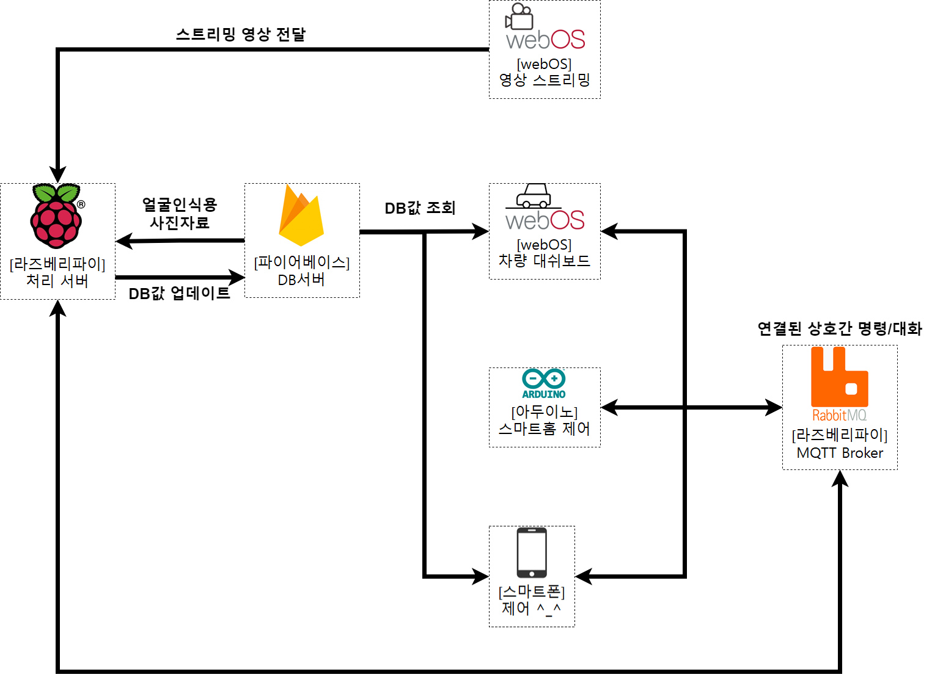
서버 구축 - 네트워크 구성 목록
VPN
RealTimeDB
업데이트

Slide 5

처리 서버
기기: 라즈베리파이4 8GB (라즈비안)
openVPN 서버 구성 (얼굴인식용 카메라측과 직접연결을 위함)
각 상황별 처리 프로그램
날씨 API를 통한 실시간 날씨를 확인하는 로직
MQTT 메세지별 처리 로직
파이어베이스 값 확인 및 업데이트
oepnCV를 통한 얼굴인식 진행 ( → 다른 장에서 다룸)

Slide 6
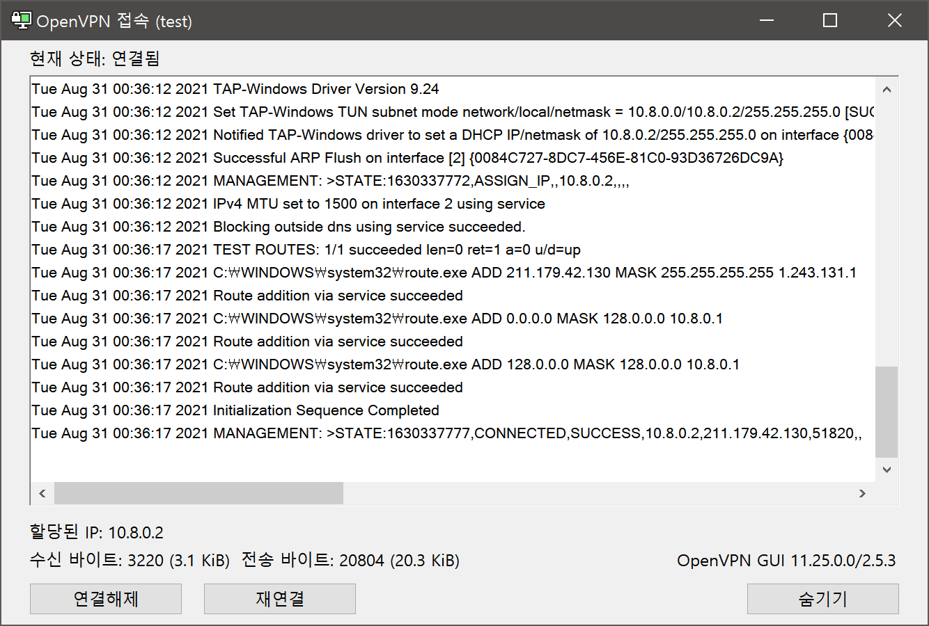
openVPN 서버
얼굴인식용 카메라측과 안전한 직접연결을 위하여 VPN 구성
10.8.0.n 대역에 각 기기별 고정된 IP를 부여 (인증서 기준)
10.8.0.1 : Server
10.8.0.2 : Camera Device

Slide 7
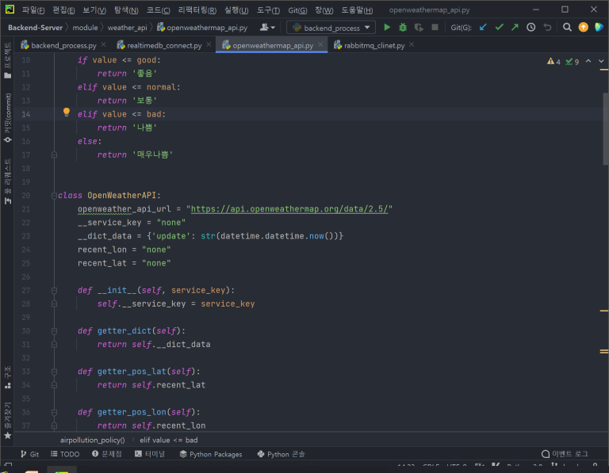
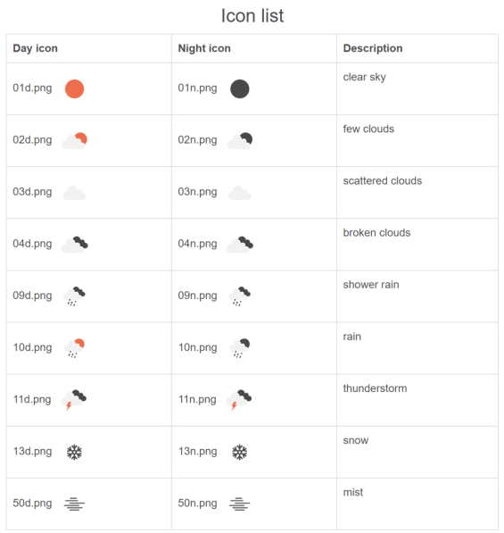
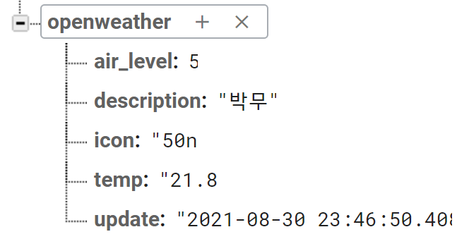
날씨 API
Open Weather Map의 API를 통하여 실시간 날씨 데이터 수집
수집한 데이터를 실시간 DB에 업데이트하여 다른 기기에 공유
[API 요청 프로그램]
[openweathermap Server]
[DataBase]

Slide 8
MQTT 메세지별 처리
얼굴인식용 카메라측과 안전한 직접연결을 위하여 VPN 구성
10.8.0.n 대역에 각 기기별 고정된 IP를 부여 (인증서 기준)
10.8.0.1 : Server
10.8.0.2 : Camera Device

Slide 9
계획 및 개선방향
아두이노(스마트홈)측에 전달되는 명령을 확인하여, 해당 동작들이 정상적으로 수행되었는지 체크

Slide 10

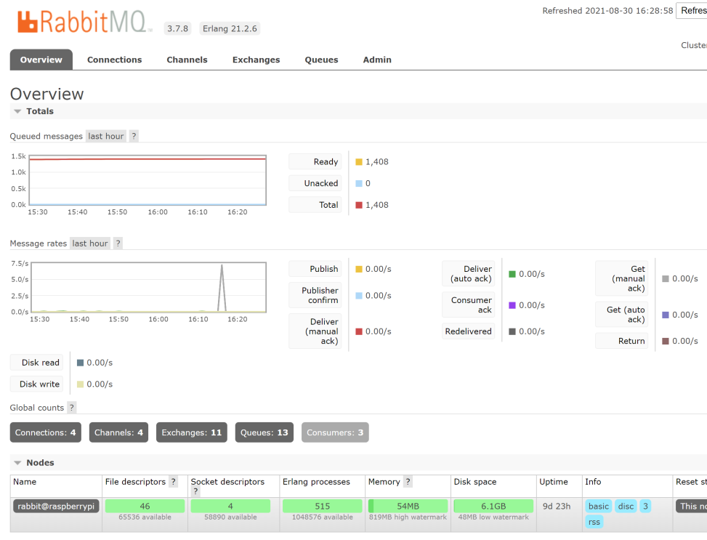
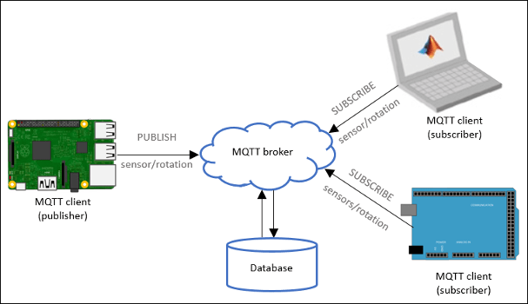
MQTT Broker
소프트웨어 : RabbitMQ (AMQP 0-9-1 / MQTT 3.1.1)
사용되는 전체기기(서버(Python), webOS(서비스), 아두이노, 안드로이드)와 통신되는 것을 확인함.
[구성도]

Slide 11
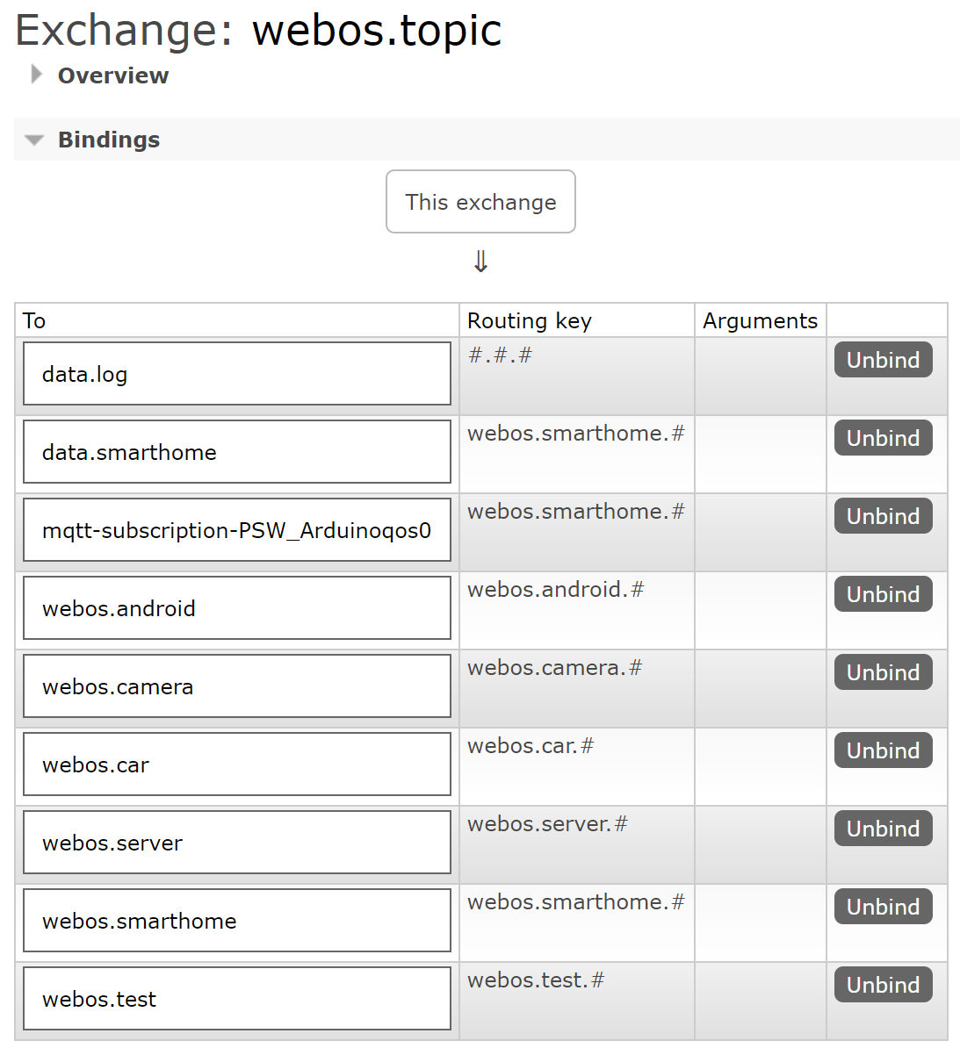
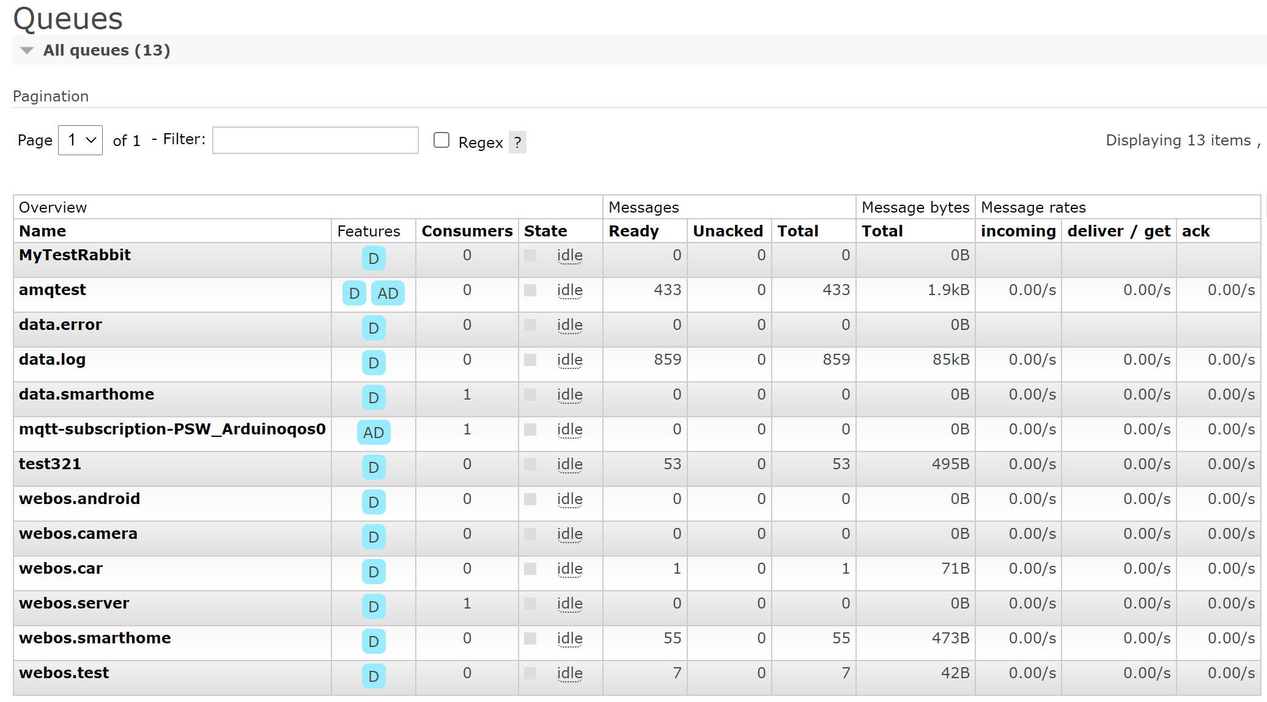
항목구성
규칙에 따라 각 Queue에 적재
메시지
자동분류 규칙
실제 데이터가
적재되는 Queue
[RabbitMQ Exchange 정보]
[RabbitMQ Queue 정보]

Slide 12
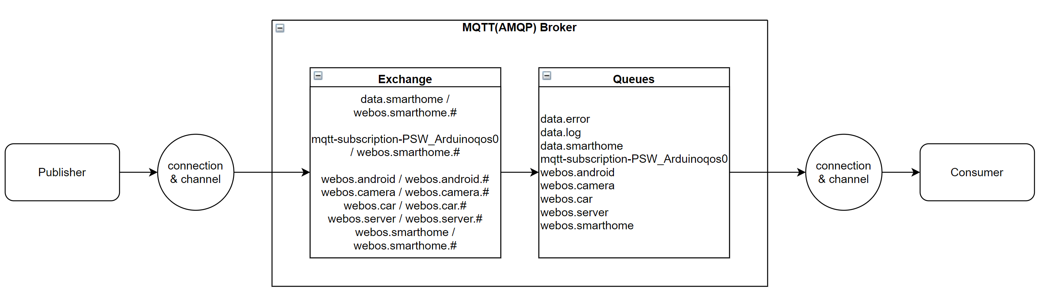
동작구조
With
RoutingKey
모든 Client는 Publisher이자 Consumer가 될 수 있음.
(서버, webOS, 아두이노, 안드로이드)

Slide 13
계획 및 개선방향
아두이노측에서 Consume 진행종료시 설정내용이 변동되는 문제 수정 필요 (MQTT-Plugin 옵션 설정)
QoS level에 따른 동작속도 및 안정성 비교 진행
각 기기(webOS, Android)로 부터 스케쥴 관련 내용을 전달받아 추가/수정하는 프로그램 작성

Slide 14

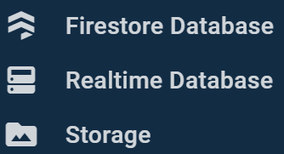
파이어베이스(DB)
참조용 데이터 → 계정명, 스케쥴, 사용자별 UI/UX 정보
자주 변경되는 데이터 저장 → 스마트홈 현상태, 센서 정보
얼굴인식용 사진 데이터 저장 → 해당 기반으로 모델 구성

Slide 15
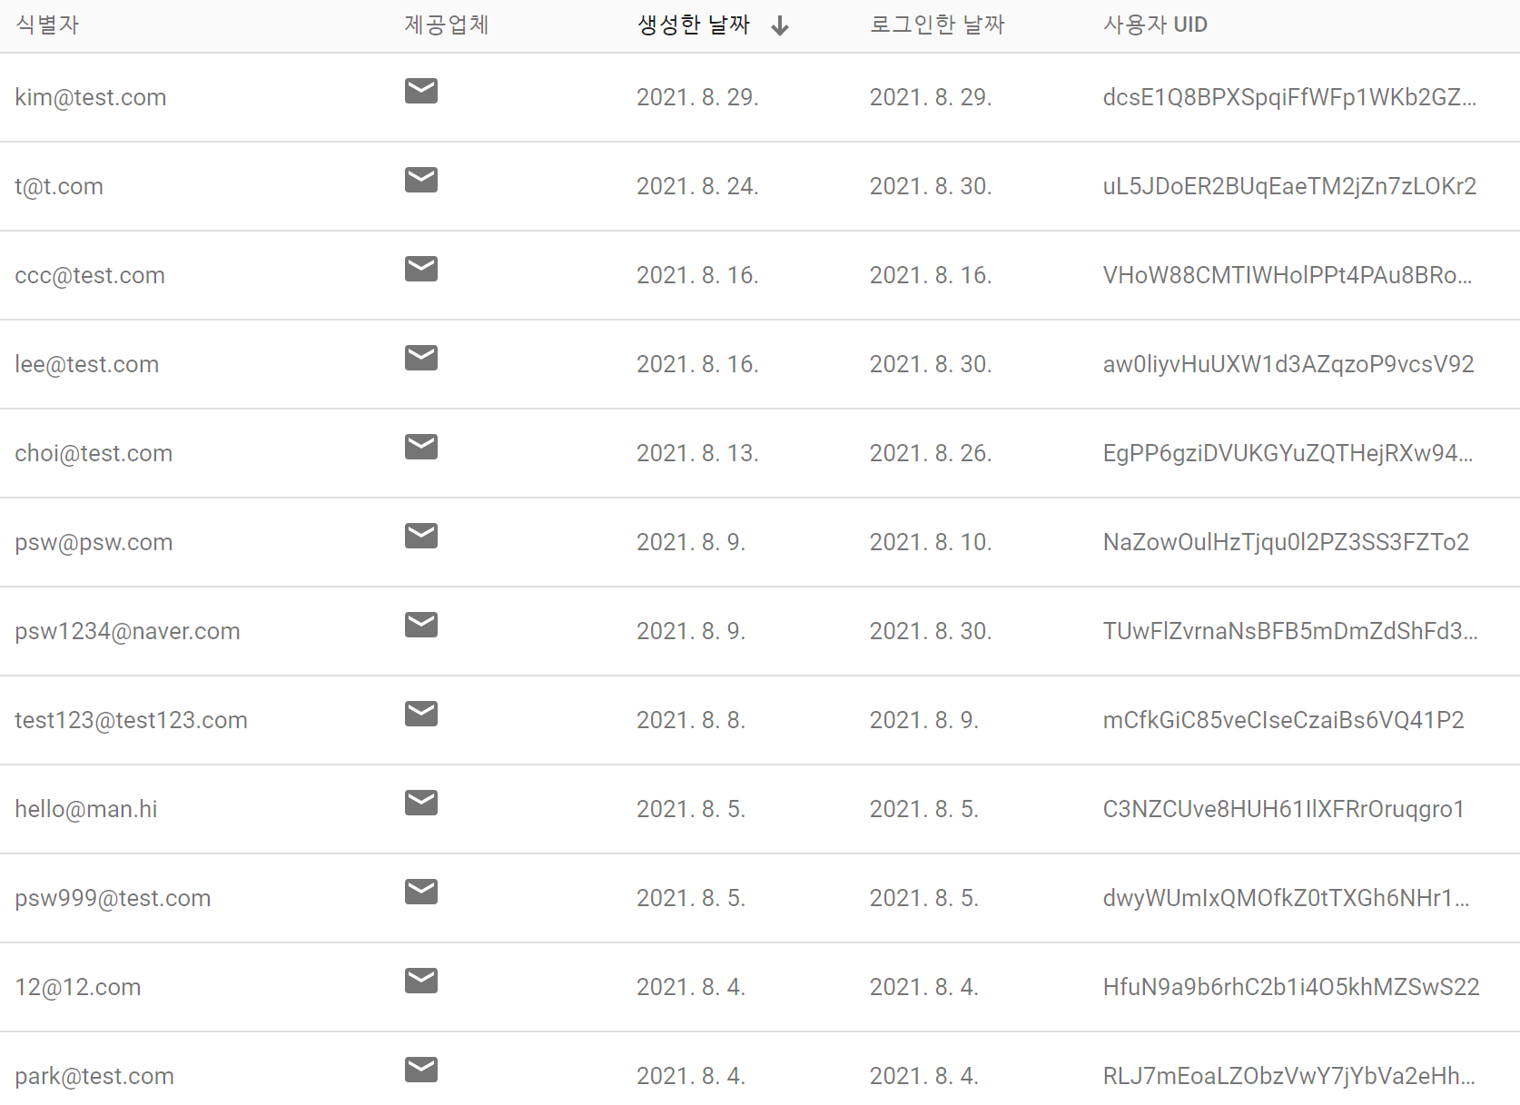
Authentication
각 사용자의 ID(Email)와 PW, UID를 암호화하여 관리

Slide 16
FireStore - user_account
각 운전자 정보를 계정 단위로 관리.
필드명 | 타입 (암시적) | 설명
UID | String | 사용자의 고유코드를 저장 (파이어베이스에서 부여) (해당 코드를 기반으로 프리셋 및 사진 탐색)
이름 | String | 사용자명을 저장
PIN PW | Int(10) | 얼굴인식을 하지 못하였을 때 사용할 비밀번호 저장
Document ID →
(Collection Name)
Android 및 webOS는 FireBase를 통해 직접로그인 하므로
비밀번호를 별도 관리하지 않아도됨

Slide 17
FireStore - uiux_preset
각 운전자별로 사용할 UI/UX를 미리 지정.
필드명 | 타입 (암시적) | 설명
UID | String | 각 사용자의 고유코드
ui_mode | String | 다크모드 / 노안모드 / 유아모드
ux_mode | String | 사용자의 사용패턴에 따른 ux 모드를 저장
Document ID →
(Collection Name)

Slide 18
FireStore - schedule_mode
가전동작에 대한 모드들을 기억함. (기존 홈모드 + 스케쥴 DB 통합)
필드명 | 타입 (암시적) | 설명
Title | String | 이름 지정
UID | String(-) | 각 사용자의 고유코드
type | String | 단발성 작업인지 구분 (once/repet/mode)
Active_date | Timestamp | 단발성 작업의 동작시간을 설정함
Enabled | Bool | 사용여부 (예약됨)
Daysofweek | Array (Bool) | 반복작업의 요일지정 (bool: 일월화수목금토)
Start_time | String | 반복작업의 시작 시간 지정 ex)12시05분시작 -> 1205
Devcie_aircon | Array (Bool, number) | 동작여부(Bool), 설정온도(number), 풍량(number:0~100)
Device_light | Array(Bool, number, String) | 동작여부(Bool), 밝기(number:0~100), 색상(string), 동작모드(String)
Device_gas | Array (Bool) | 사용여부(Bool)
Device_window | Array (Bool) | 열림닫힘여부(Bool)
Document ID →
(Collection Name)
Type이
once인 경우
type이
repet인 경우
디바이스 동작시 상관없음. 은 그냥 값을 안넘겨주면됨.

Slide 19
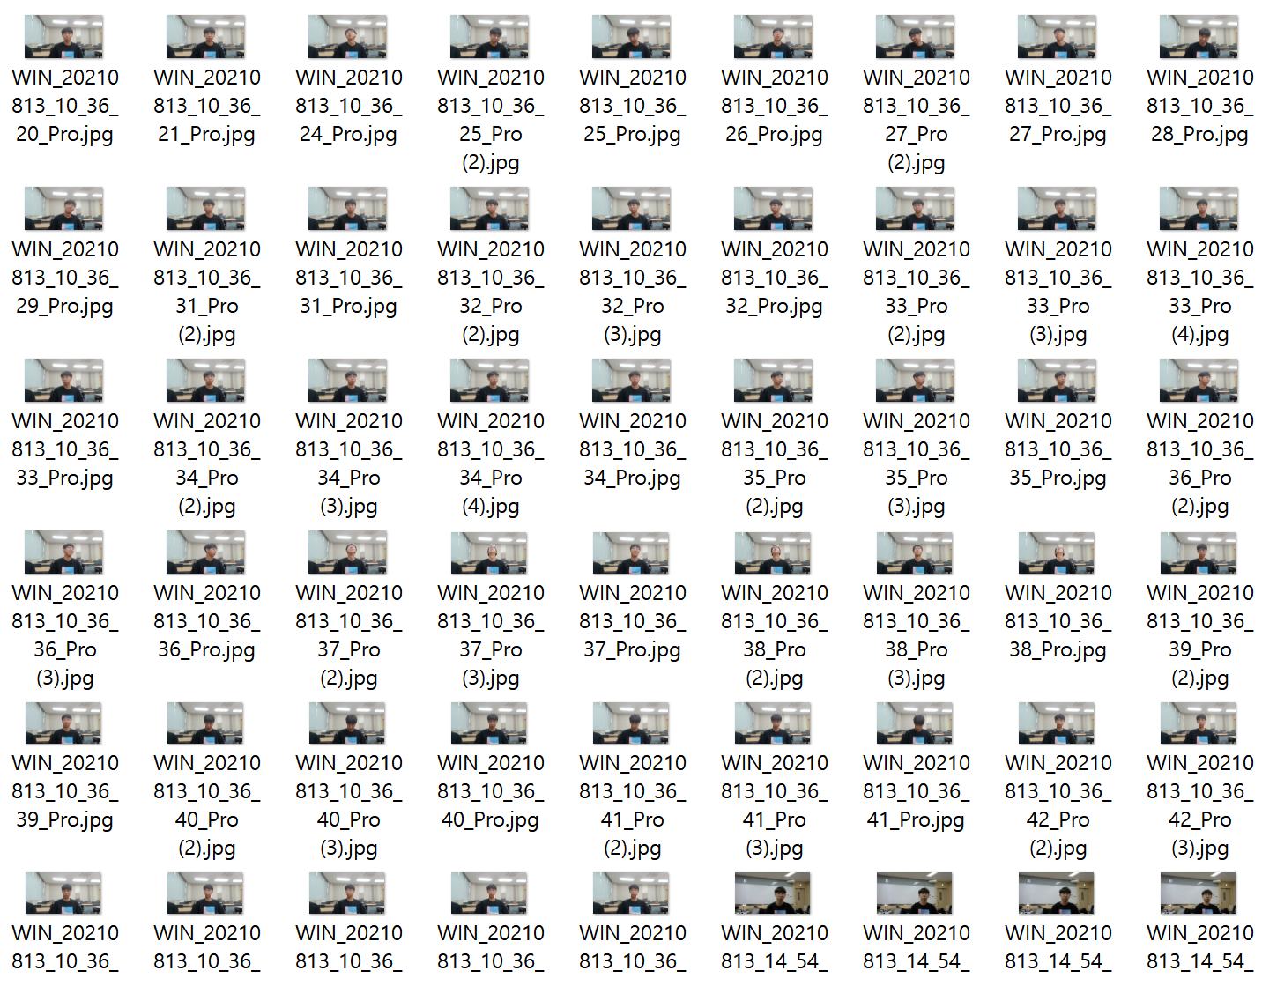
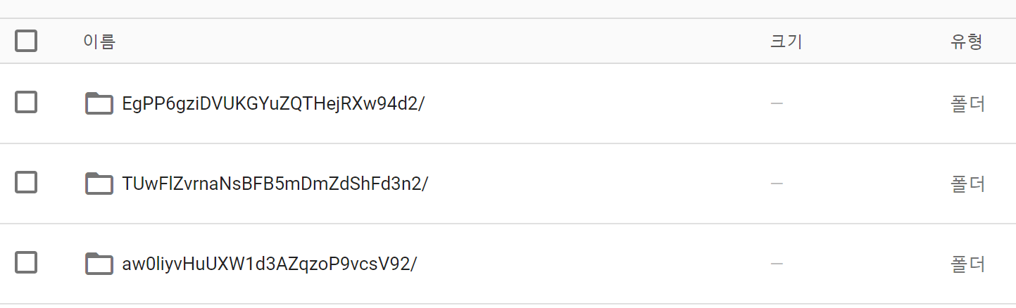
Storage
각 사용자의 얼굴인식을 위한 사진을 보관하는 저장소
각 사용자의 UID와 동일한 폴더에 사진을 저장
※ 해당 사진들을 기반으로 학습시킨 모델을 얼굴인식시 사용함

Slide 20
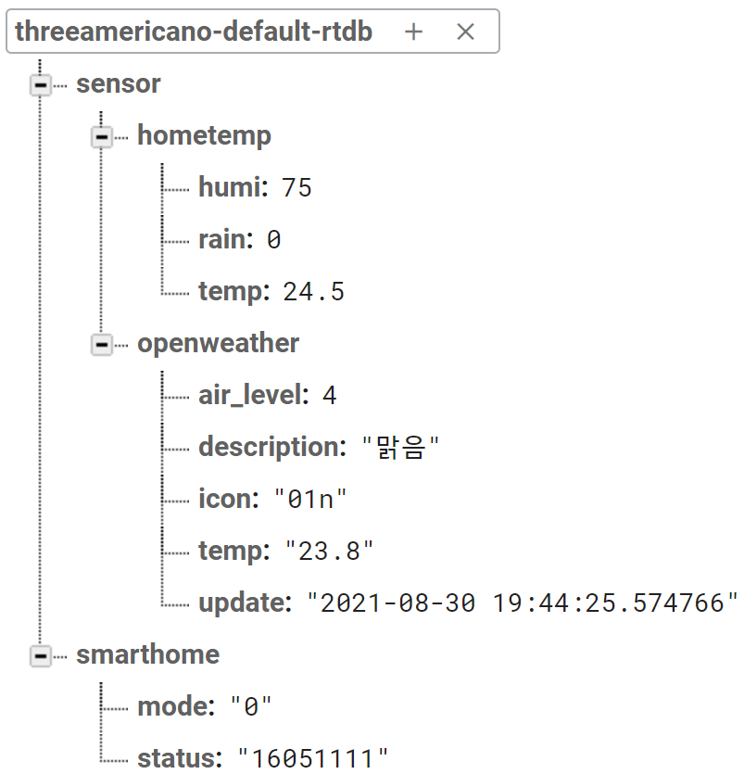
RealTime DB
실시간으로 변화하는 데이터 값들을 저장. (센싱값, 스마트홈 현상태, 차량 현상태)
각 센싱값 저장
스마트홈의 온습도 및 빗물감지 .
날씨 API를 통해 얻은 외부 날씨 정보
스마트홈의 현상태 저장

Slide 21
계획 및 개선방향

Slide 22

카메라 측 기기
기기 : 라즈베리파이3 B+ (라즈비안)
웹캠 :로지텍 C310
스트리밍 방식 : UV4L을 이용한 웹 스트리밍
openVPN을 이용하여 서버에서 IP관계없이 접속가능
조도센서와 LED 라이트를 사용하여 사용자 환경(어두운 밤)에 자동으로 LED를 점멸함 (얼굴인식률 개선을 위한 밝기조절)

Slide 23

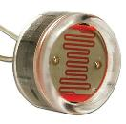
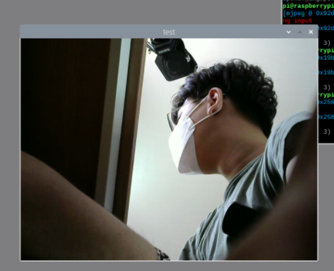

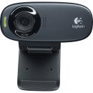
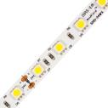
카메라 측 기기 구성
현재 밝기값 전달
MQTT 메시지 전달
(얼굴인식 시작/종료)
[RabbitMQ]
[카메라측 라즈비안]
[조도센서]
서버에서
영상접근
LED ON/OFF
영상 스트리밍
[LED 스트랩]
[openVPN]
[WEB 스트리밍]
[웹캠 C310]

Slide 24
계획 및 개선방향
인증서를 통해 자동으로 VPN에 접속하도록 프로그램 변경
부팅시 자동으로 Camera 측 Queue에 접근하도록 수정

Slide 25

얼굴인식 구현 및 서버연동
라즈베리파이3 B+ (라즈비안)
웹캠 (로지텍 C310)
UV4L을 이용하여 영상을 웹으로 스트리밍.
외부에서 접근하기 위해 VPN 구성을 이용.
조도센서와 LED 라이트를 사용하여 사용자 환경(어두운 밤)에 따른 자동 밝기 조절 필요 (GPIO,ADC)(얼굴인식률 개선을 위함.)

Slide 26
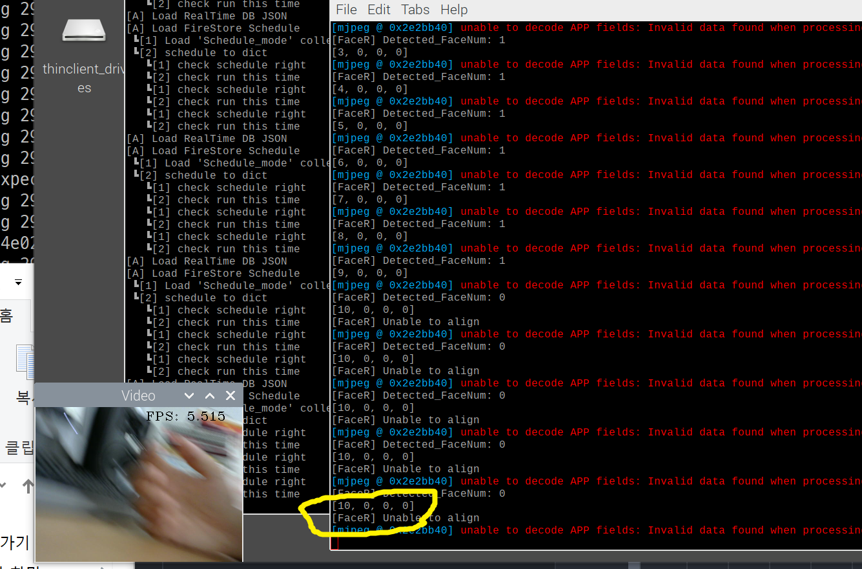

얼굴인식 테스트
특정 사용자가 n초 이상 인식될 경우 UID를 반환
만약 일정시간이상 인식을 실패할 경우 작업 취소
얼굴인식 성공시
[UID반환]
dcsE1Q8BPXSpqiFfWFp1WKb2GZR2

Slide 27
계획 및 개선방향
차량(webOS)으로 부터 얼굴인식 요청을 받는 연동 테스트 진행
얼굴인식 처리속도가 매~우 느림 !! (30초 +)

